Slide 1
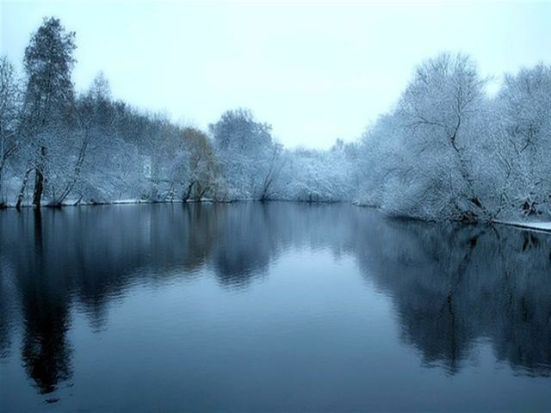
Roberto Shinyashiki
La última piedra
Música: Frank Sinatra - My Way

Slide 2
Me Gusta mucho una canción que Frank Sinatra
acostumbraba cantar, My way.
Lo curioso es que le fui prestando atención a la letra cuando precisamente escribía este texto.
Ella dice más o menos así:
“Si yo acerté o si fallé, eso lo hice a mi manera”.

Slide 3
“Quando miro para atrás,
percibo que hice muchas tonterías.
Acerté bastante, pero también erré bastante.
Cuando miro para adelante, tengo la certeza de que
voy a acertar y a errar bastante también”.

Slide 4
Es imposible acertar siempre.
Mas lo importante es que no gastemos nuestro tiempo ni nuestra energía torturándonos.
La autocrítica por lo que no se pudo, además de ser nociva para la salud, hace que la gente pierda los pajarillos que la vida nos ofrece como un presente.

Slide 5
Un día, uno de mis hijos me preguntó por que tomé determinada decisión estúpida tiempo atrás.
Respondí que me arrepentía de lo que había hecho,
mas expliqué que, en aquel momento,
mi actitud me parecía lógica.
Si yo tuviese el conocimiento y la madurez de hoy, ciertamente la decisión sería diferente.
Por eso es que te digo:
“no se torture por algo que no fué posible en el pasado”

Slide 6
Tal vez escogistea la persona equivocada
para casarte.
Tal vez te saliste de la mejor empresa
donde trabajabas.
Tal vez tengas una hija embarazada que
marchó de la casa.
No importa lo que hagas, no te tortures.

Slide 7
Apenas sientas, lo que es posible hacer
para conciliar una situación, hazlo.
Si te sientes con culpa, perdónate.
Y, principalmente, comprende que se actuó así porque,
la ocasión, así lo ameritaba o lo requería.
Existe una historia conocida por muchos y que me gusta:
un pescador llegó a la playa de madrugada para trabajar y encontró una bolsita llena de piedras.

Slide 8
Aún no amanecía y comezó a lanzar cada una al mar
en cuanto hacía eso, el día fué clareando hasta que,
al prepararse a lanzar la última piedra, vió que era preciosa!
Muy arrepentido le comentó el incidente a un amigo que le dijo:
– Realmente, sería mejor si prestas más atención a lo que haces, pero te queda la última piedra!

Slide 9
Existen personas que no prestan atención a lo que hacen y luego se pasan la vida entera arrepentidas por lo que hicieron, y se martirizan por sus errores.
Si estás actuando así, te dejo un mensaje especial:
“no malgastes tu tiempo en remordimientos ni en arrepentimientos”.

Slide 10
Reconoce los errores que cometes,
pide disculpas y continúa tu vida.
Aún tienes muchas piedras preciosas en el corazón:
muchos momentos lindos para vivir
y muchos errores para cometer.
Aprovecha las oportunidades y disfruta plenamente la vida; disfruta los pajarillos.
Que son un presente de DIOS para tí!

Slide 11
QUE TENGAS UN BUEN DIA!!

